Slide 1
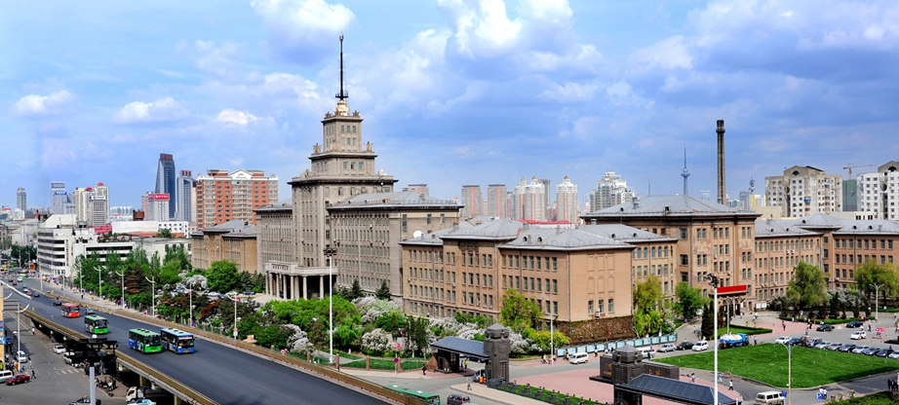
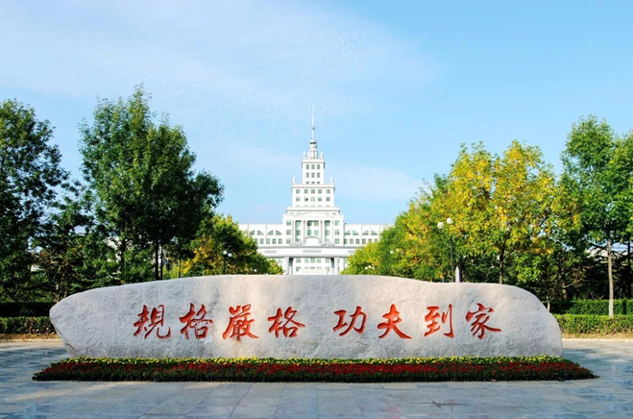
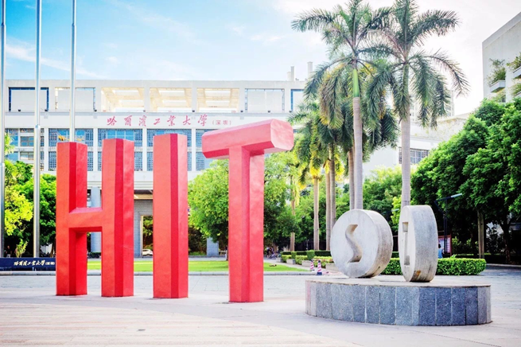
量气法测定镁条中镁的含量
化学实验中心

Slide 2
一、实验目的
1．练习测量气体体积的操作。
2．熟悉理想气体状态方程和分压定律的应用。
3．学会正确使用电子天平。
二、实验原理
本实验通过活泼金属镁与稀盐酸反应，置换出氢气：
Mg + 2HCl === MgCl₂ + H₂↑
由反应式可知：一定量的镁与过量的稀HCl作用，在一定温度和压力下，测量被置换出来的湿氢气的体积，由理想气体方程式可计算出氢气的摩尔数：
。
$$n镁=\frac{\left(p_{大气压}−p_{H_{2}O}\right)\left(V_{2}−V_{1}\right)}{RT}$$

Slide 3
三、仪器及试剂
仪器：
电子天平（0.0001 g）、量气管（碱式滴定管，50 mL）、橡皮塞、试管、长颈漏斗、橡皮连接管、气压计、温度计、滴定台。
试剂：HCl(6 mol·L⁻¹)；金属镁条。

Slide 4
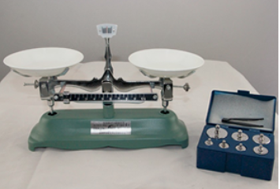
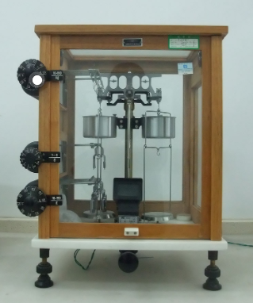
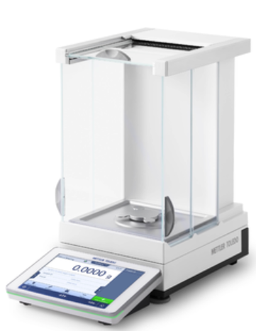
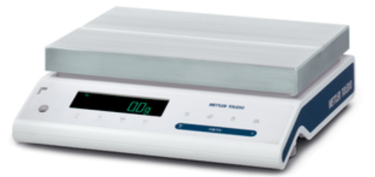
天 平
量程200g/0.1g
量程：200g/0.1mg
量程：3.1kg/1mg
650g/0.1 mg；
82g/0.01mg
量程500g或3000g/1g或0.1g

Slide 5
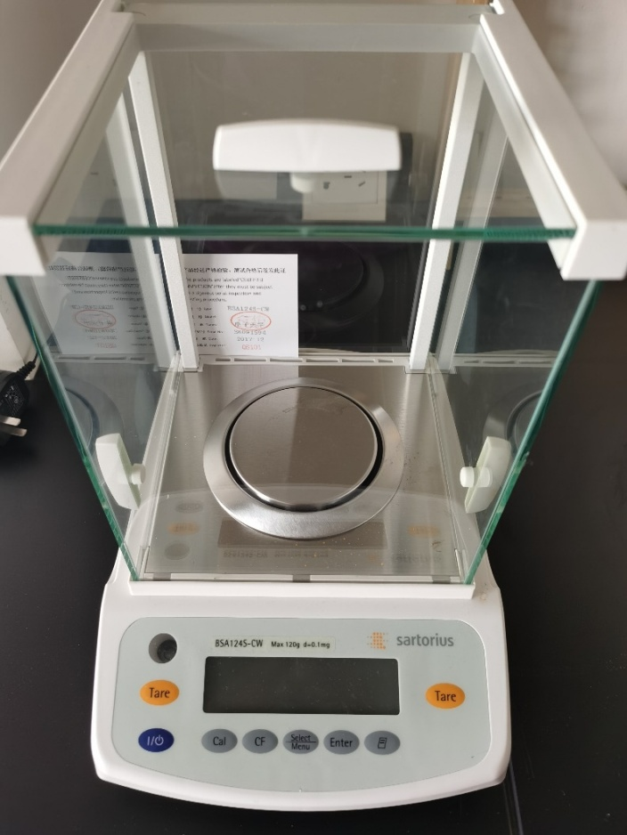
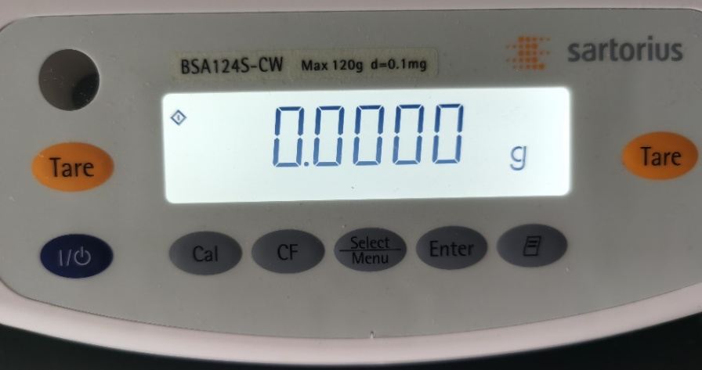
电子分析天平的使用

Slide 6
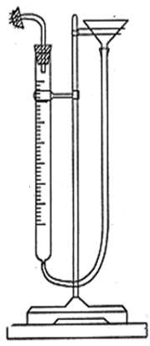
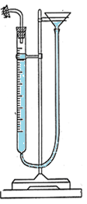
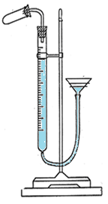
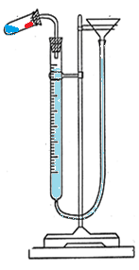
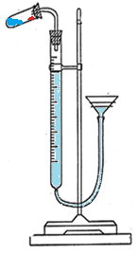
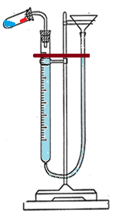
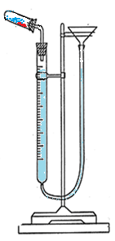
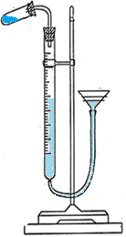
四、实验内容
塞紧试管
加水
镁条
称0.0250~0.0400 g 镁条
（准确至0.0001 g）。
水至略低于“0”刻度
液面处于
（0~3ml）
连接装置
向装置中加水
检查气密性
取下试管
连接装置
注意赶走气泡
降低漏斗高度
3 mL 6mol·L⁻¹ HCl
使两侧
液面齐平
停止后，试管冷却
至室温(约10分钟)
再次检查气密性
开始反应
每次测量前都要检查
读量气管内水面读数
V₁（准确至0.01 mL）
使两侧液面齐平，读出反应后量气管内水面的位置V₂（准确至0.01 mL）。 1~2 min 后，再读一次V₂计算出产生H₂的体积V
平行测量三次，记录数据，取平均值。记录实验时的室温 t 和大气压 P

Slide 7
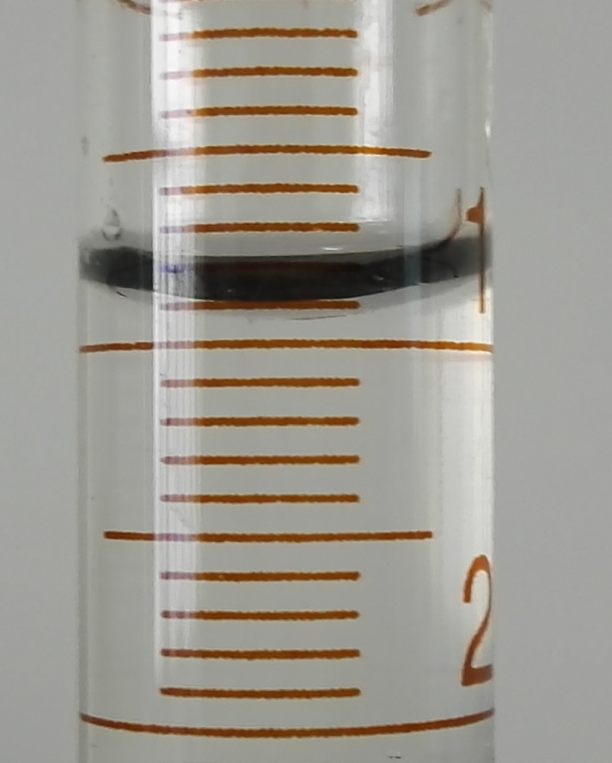
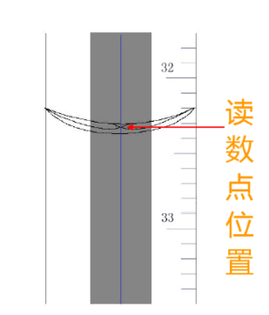
量气管的读数
0.90mL
1.25mL

Slide 8
五、数据记录及结果
实验编号 | 1 | 2 | 3
Mg条样品质量m/ g
反应前量气管内读数V₁/ mL
反应后量气管内读数V₁/ mL
置换出的氢气体积V/ mL
氢气的物质的量 / mol
P_{大气压}/ Pa
t_{室温}/ ℃
Mg条中Mg的质量分数
Mg条中Mg的质量分数平均值

Slide 9
水的饱和蒸气压
温度 / ºC | 压力 / kPa
15 | 1.7049
16 | 1.8177
17 | 1.9372
18 | 2.0634
19 | 2.1967
20 | 2.3378
21 | 2.4864
22 | 2.6434
23 | 2.8088
24 | 2.9833
25 | 3.1672
摘自教材183页附录表1

Slide 10
六、思考题：
1．实验中需要测定哪些数据?
2．为什么必须检查装置是否漏气?
3．在读取量气管中水面读数时，为什么要使水平管中的水面与量气管中的水面相平?
4．结果的计算公式如何表达?

